Slide 1
Projeto Final
Miguel Proença Fernandes Ramalho Amaro
Bases de Dados

Slide 2
Coleção de Discos
Objetivo
Colecionadores
Projetos, músicas, intérpretes…
Concretização

Slide 3
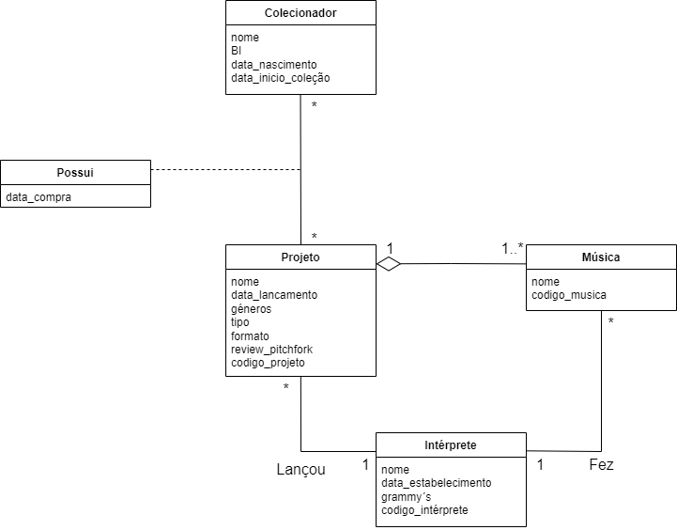
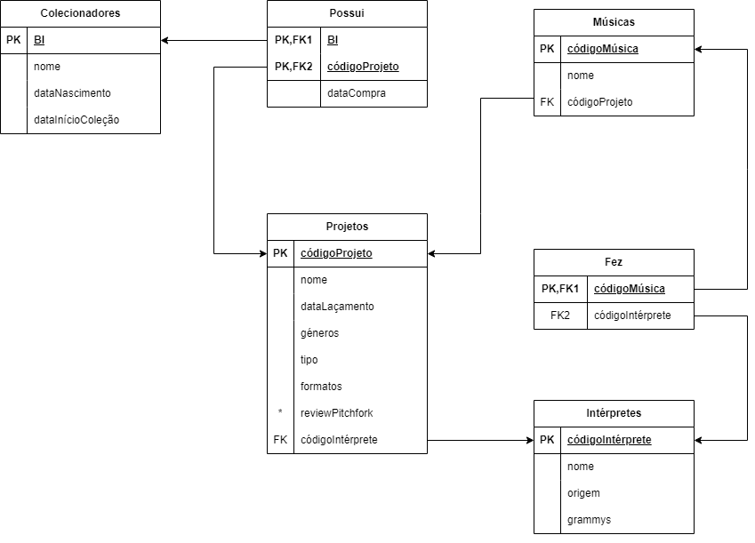
Modelos
UML
Relacional

Slide 4
Povoamento das Tabelas
Colecionadores
  BI, data nascimento, data coleção (questionado);
Projetos
  lançamento, géneros, tipo, formatos (discogs.com);
  review (pitchfork.com);
Intérpretes
  data de estabelecimento (discogs.com);
  grammys (grammys.com).

Slide 5
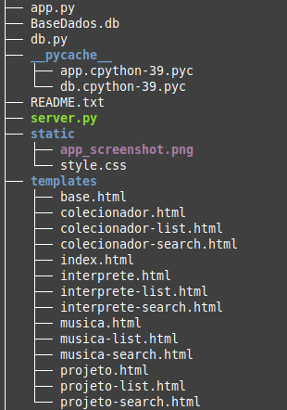
Organização
Queries
Base de Dados
Configuração da BD
Configuração Servidor
Folha de Estilos CSS
Diretório com as páginas HTML
Cabeçalho (base.html)
Página Inicial (index.html)
Restantes Páginas:
Lista;
Específica;
Busca.

Slide 6
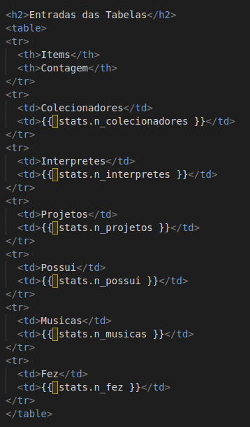
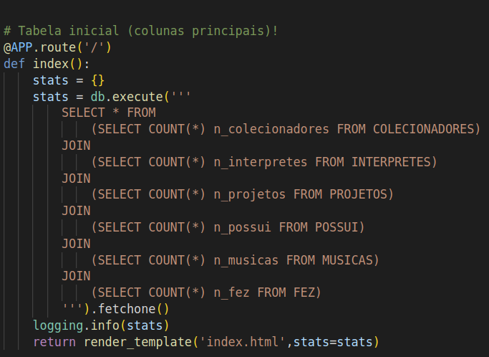
Página Inicial
(tabela)
app.py
index.html

Slide 7
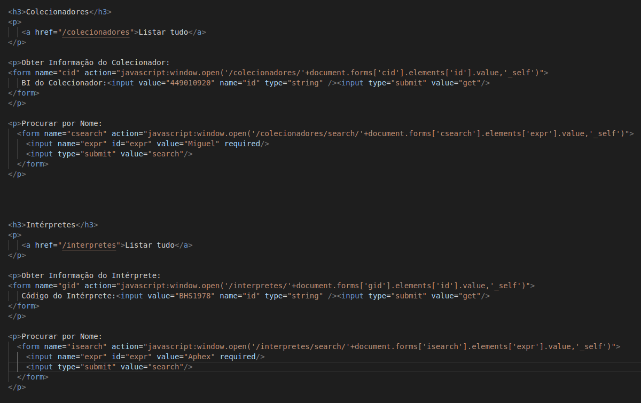
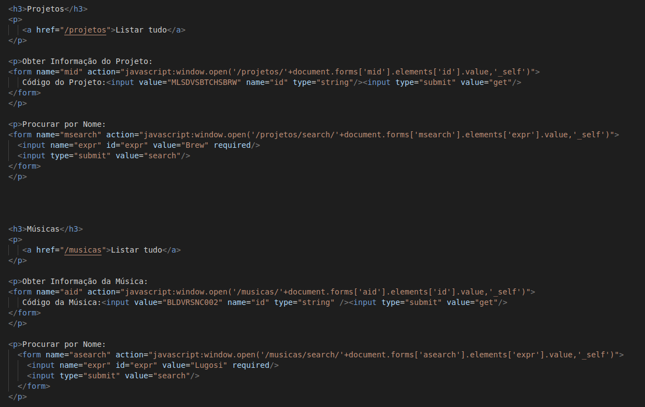
Página Inicial
(informações e funcionalidades)
Link para lista
Link para lista
Procurar por código
Procurar por nome

Slide 8
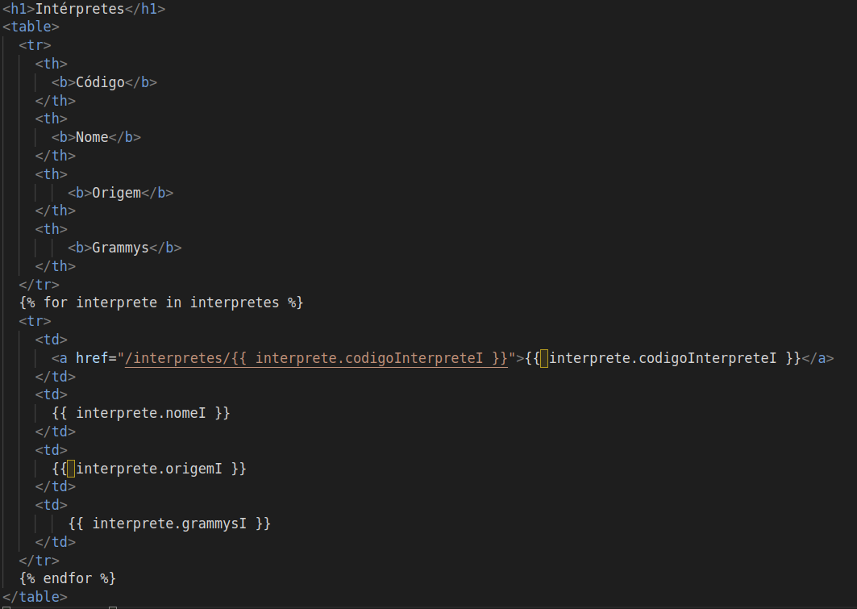
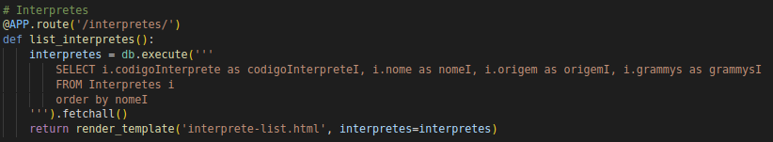
Restantes Páginas
(lista)
app.py
interpretes-list.html

Slide 9
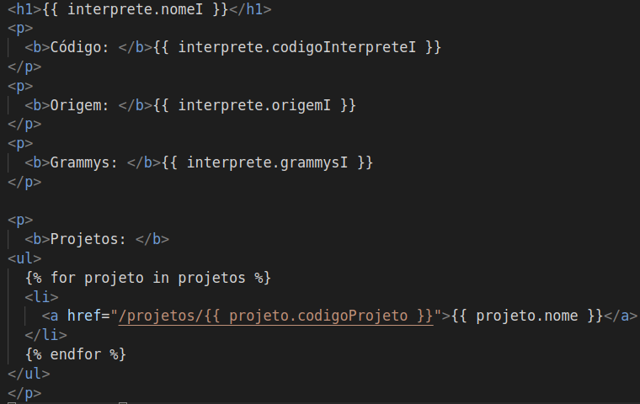
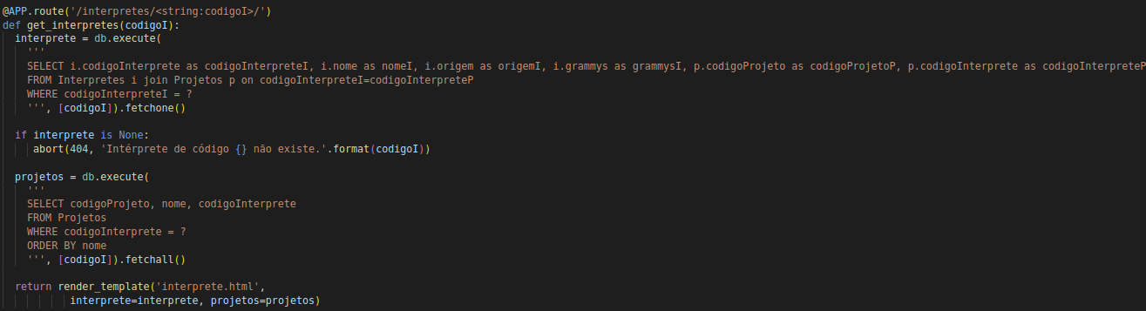
Restantes Páginas
(específica)
app.py
interprete.html

Slide 10
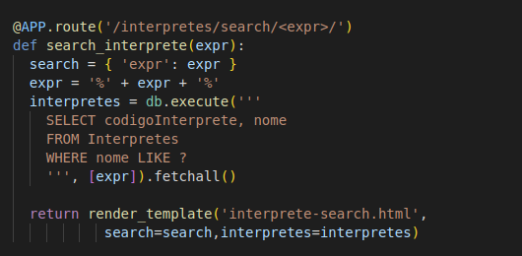
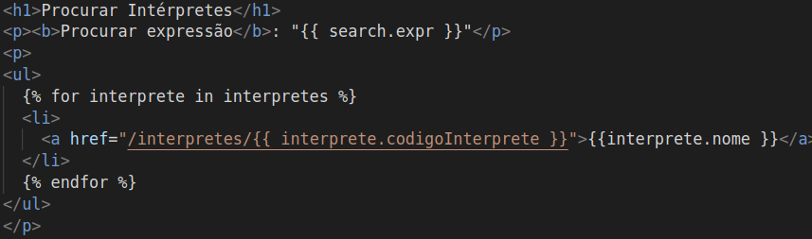
Restantes Páginas
(busca)
interpretes-search.html
app.py
Instruções corretamente parametrizadas para evitar injeção de SQL

Slide 11
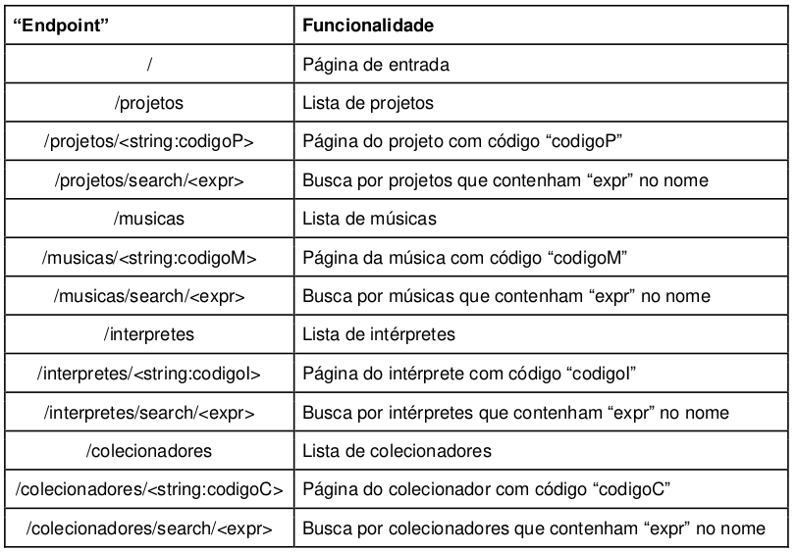
Restantes Páginas
(restantes casos)
Mesma estrutura
Nomes diferentes

